Slide 1
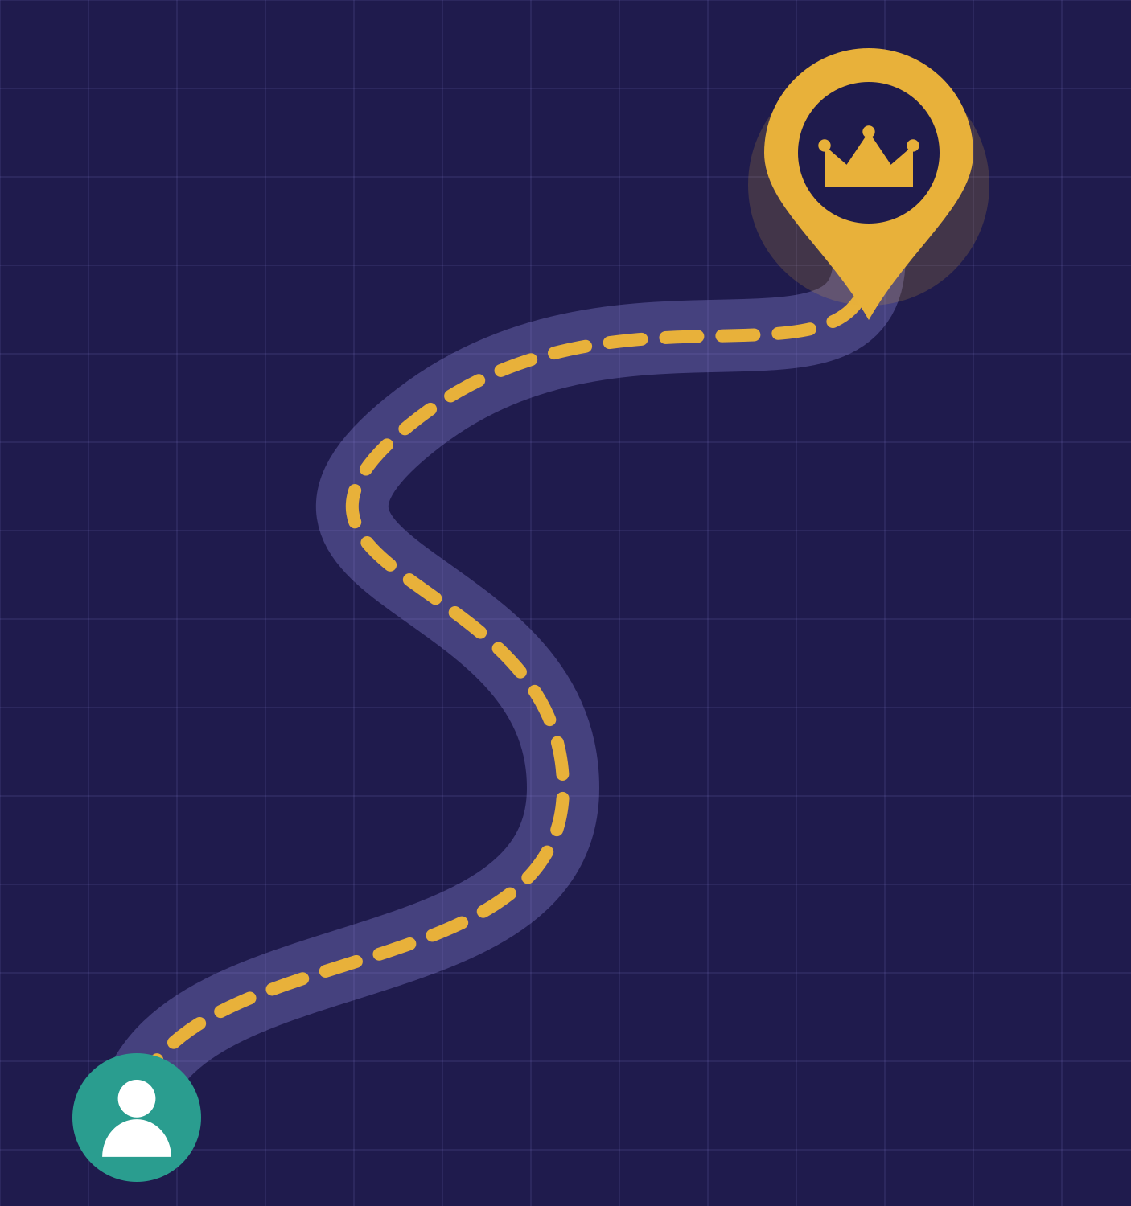
Consulter son leader
La clé de la vitesse dans Dynace Global
Notes:
Aujourd'hui, nous allons parler d'un secret simple mais puissant : consulter son leader. C'est ce qui sépare ceux qui avancent vite de ceux qui tournent en rond.

Slide 2

Deux vérités pour commencer
Beaucoup veulent être leader, mais personne ne veut ÊTRE LEADÉ. C'est pour ça qu'ils n'arrivent jamais.
Celui qui est trop grand pour consulter est trop petit pour diriger.
Notes:
Laisser chaque phrase résonner. Demander à la salle : qui, ici, consulte vraiment son leader chaque semaine ?

Slide 3


Même les plus grands ont un mentor
Warren Buffett a conseillé Bill Gates
Steve Jobs a conseillé Mark Zuckerberg
Maya Angelou a conseillé Oprah Winfrey
× 5
Les salariés accompagnés par un mentor ont été promus 5 fois plus souvent que les autres (étude Sun Microsystems).
Personne ne réussit seul.
Notes:
Étude Sun Microsystems analysée par Gartner (2006) : les personnes accompagnées par un mentor ont été promues cinq fois plus souvent. Les grands noms du monde ont tous eu quelqu'un à consulter.

Slide 4





Les 5 moments où tu dois consulter ton leader
1
2
3
4
5
Avant un gros prospect
Quand tu es découragé
Avant une décision d'équipe
Après un petit succès
Pour ton plan de semaine
Obligatoirement.

Slide 5




Avant de parler à un gros prospect
1
Pourquoi ?
À préparer avec ton leader
Ton leader connaît l'approche qui marche.
Le profil du prospect : métier, besoins, rêves
Il peut t'accompagner : la rencontre à trois donne du poids à ta parole.
L'objectif du premier rendez-vous
Qui parle, quand, et comment conclure
Un gros contact ne se rate qu'une fois.
Les objections possibles et les réponses

Slide 6




Quand tu es découragé
2
« Ne reste pas seul avec tes pensées. Une pensée seule devient une prison. »
Appelle ton leader le jour même
N'attends pas que le découragement grandisse.
Les problèmes remontent, les solutions descendent
Parles-en à ton leader, pas à ton équipe.
Reviens à ton « pourquoi »
Ton leader t'aide à te souvenir de la raison pour laquelle tu as commencé.

Slide 7



Avant de prendre une décision dans ton équipe
3
Tu veux…
Consulte d'abord ! Ton leader voit ce que tu ne vois pas :
Sanctionner quelqu'un
Son expérience
Il a déjà vécu cette situation.
Organiser une rencontre
La vision d'ensemble
Il connaît toute l'équipe et son histoire.
Changer une méthode
Régler un conflit
L'alignement
Ta décision reste fidèle au système Dynace Global.

Slide 8

Quand tu as un petit succès : reste humble
4
« Le succès sans consultation t'amène à l'échec. »
Le bon réflexe après chaque victoire :
Célèbre
Partage
Demande
Continue
avec gratitude
avec ton leader
« Comment le dupliquer ? »
sans orgueil

Slide 9
Pour ton plan de semaine
5
Ne fais jamais ton plan seul dans ta chambre.
Un plan consulté est un plan protégé par Dieu.
Lun
Mar
Mer
Jeu
Ven
Sam
Liste de contacts
Présentations
Suivis
Formation
Rencontre d'équipe
Bilan avec le leader
Exemple de semaine à construire et à valider avec ton leader : objectifs chiffrés, rendez-vous et suivis.

Slide 10
Comment consulter efficacement ?
Ton leader n'est pas ton boy. C'est un Roi occupé.
Honore son temps, et il va t'honorer avec son secret.

Slide 11





Les 5 règles d'une consultation efficace
1. Prépare tes questions par écrit
Le message en 4 lignes
2. Sois bref et précis
Situation : j'ai un rendez-vous jeudi avec…
3. Respecte son agenda : demande un créneau
Ce que j'ai fait : j'ai préparé…
4. Note les conseils et applique-les vite
Ma question : comment conclure ?
5. Fais un compte rendu des résultats
Merci pour ton temps, Leader.

Slide 12
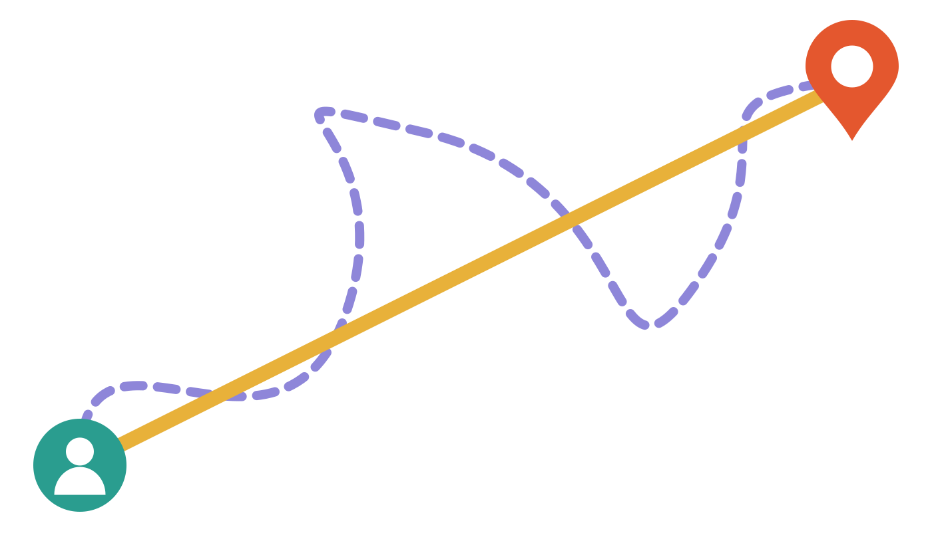



Les 3 bénéfices de celui qui consulte
1. Il gagne du temps
Il ne refait pas les erreurs que son leader a déjà faites.
2. Il gagne de l'énergie
Il n'invente pas de théorie : il copie, il colle, il réussit.
Seul : le long chemin
Avec ton leader : le chemin direct
3. Il gagne en résultats
Moins d'erreurs + plus d'énergie = des résultats plus rapides.

Slide 13





Ton leader, ton GPS
La destination
Donne-lui tes objectifs clairs.
Ta position
Dis la vérité sur où tu en es vraiment.
L'itinéraire
Suis ses instructions, même si le chemin te surprend.
Le recalcul
Quand tu dévies, il te remet sur la route.

Slide 14
Conclusion : l'activation
Je ne prendrai plus aucune grande décision seul.
Je ne resterai plus seul quand je suis découragé.
Je vais utiliser mon leader comme mon GPS.
Répétons-le ensemble, à voix haute !

Slide 15
Passe à l'action dès aujourd'hui
Aujourd'hui
Cette semaine
Au prochain succès
Écris à ton leader pour fixer un moment d'échange.
Prépare ton plan de semaine et fais-le valider.
Partage-le et demande comment le dupliquer.
Consulter, ce n'est pas être faible. C'est choisir d'aller vite.

